Slide 1
Если не можешь
изменить ситуацию,
Измени отношение к ней
Психологическая
подготовка к ГИА
Notes:
1

Slide 2

Советы выпускникам
Причины волнения перед экзаменом
Страх – «А ВДРУГ НЕ СДАМ».
Недостаток подготовки.
Волнение близких и окружающих.

Slide 3
Наиболее значимые психологические характеристики, которые требуются в процессе сдачи ГИА:
1.Я хорошо представляю, как проходит процедура ГИА | Полностью не согласен | 1 2 3 4 5 6 7 8 9 10 | Абсолютно согласен
2.Полагаю, что смогу правильно распределить время и силы во время ГИА | Полностью не согласен | 1 2 3 4 5 6 7 8 9 10 | Абсолютно согласен
3. Я знаю, как выбрать наилучший для меня способ выполнения заданий | Полностью не согласен | 1 2 3 4 5 6 7 8 9 10 | Абсолютно согласен
4. Считаю, что результаты ГИА важны для моего будущего | Полностью не согласен | 1 2 3 4 5 6 7 8 9 10 | Абсолютно согласен
5. Я волнуюсь, когда думаю о предстоящем экзамене | Полностью не согласен | 1 2 3 4 5 6 7 8 9 10 | Абсолютно согласен
6. Я знаю, какие задания необходимо выполнить, чтобы получить желаемую оценку | Полностью не согласен | 1 2 3 4 5 6 7 8 9 10 | Абсолютно согласен
7. Думаю, что у ГИА есть свои преимущества | Полностью не согласен | 1 2 3 4 5 6 7 8 9 10 | Абсолютно согласен
8. Считаю, что могу сдать ГИА на высокую оценку | Полностью не согласен | 1 2 3 4 5 6 7 8 9 10 | Абсолютно согласен
9. Я знаю, как можно успокоиться в трудной ситуации | Полностью не согласен | 1 2 3 4 5 6 7 8 9 10 | Абсолютно согласен
10. Я понимаю, какие мои качества могут мне помочь при сдаче ГИА | Полностью не согласен | 1 2 3 4 5 6 7 8 9 10 | Абсолютно согласен
11. Думаю, что смогу справиться с тревогой на экзамене | Полностью не согласен | 1 2 3 4 5 6 7 8 9 10 | Абсолютно согласен
12. Я достаточно много знаю про ГИА | Полностью не согласен | 1 2 3 4 5 6 7 8 9 10 | Абсолютно согласен
13.Чувствую, что сдать этот экзамен мне по силам | Полностью не согласен | 1 2 3 4 5 6 7 8 9 10 | Абсолютно согласен

Slide 4
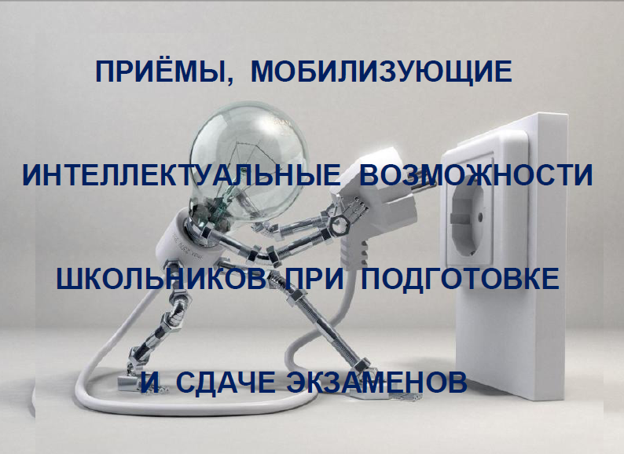

Slide 5
Упражнение на тренировку зрительной памяти
Во время просмотра журнала или чтения книги, выберите картинку. Затем закройте глаза и мысленно рисуйте себе данное изображение во всех подробностях. При этом, стараясь вспомнить, вы можете спрашивать себя:
- Что я могу вспомнить из предметов, изображенных на рисунке?
После того, как вы вспомнили все детали, откройте глаза и посмотрите, что оказалось вами не зафиксировано.

Slide 6
Упражнение “Вспомнить всё!”
Возьмите лист бумаги и запишите на нем информацию, касающуюся, например, всех фильмов, которые вы просмотрели за определенный срок или дней рождения всех ваших родственников, лучших друзей.
Это задание можно варьировать, используя любую классифицируемую категорию.

Slide 7
Упражнение “Ничего лишнего”
Обведите все встретившиеся Вам буквы Щ.
ХЗУУЛОРДПВАПУЦЩШГУВФФШОРУЗЩЛЛРЦЮШЦИАПЦНПЕОКУААРЛЛ
ОЛЭХЩЩУГНКРОАЙШНУОРЩГУГУХЗЩГЛДРГУЩШКРАЩШЩШРУЩЗЙЦ
УЦЩШГУВВПШОРНРЗЩОАЩГОАУЗЩГУХЗШГЛДРКУЩШКРАЩШЩГУХЩ
ЗШКРЗЙХХУКШГПАДЩРЫДЮЛРОШНРЗЩОАЩГОАЫЛГПРЩПАЖААЩОГ
ЛАЦХЗУУЛОРДПВАПУЦЩШШГЩГЦЗХЩГЦЦЛЛРЦЮШЦИАПЦНПЕОКУА
ХЗШУХЗШКРЗЙХХУКШХПАДЩРЫДЮЛРОШНРЗЩОАЩГОАЫЛГПРЩРПА
ЩОГРЦЗЩГЦЗХЩГЦЦРРЛЗЦЮШЦИАПЦНПЕОКУААРЛЛАЦХЗУУЛОРДДВ
УВФФШОРУЗЩГУХЗШГЛДРКУЩШКРАЩШЩГУХЗШУХЗШКРЗЙХХУКШГП
РЫДЮЛРОШНРЗЩОАЩГОАЫЛГПРЩПАЖААЩОГРЦЩОАЩГОАЛЛРЦЮH
КШГПАДЩРЫДЮЛРОШНРЗЩОАЩГОАЫЛГПРЩПАЖААЩОГРЦЗЩГЦЗХ
ПЦНПЕОКУААРЛЛАЦХЗУУЛОРДПВАПУЦЩШГУВФФШОРУЗЩГУХЗШГЛД
Это упражнение позволяет развивать умение быстрой фильтрации ненужной информации и концентрации лишь на необходимом.

Slide 8
Упражнение на запоминание последовательности
Изучите приведенный ниже список слов, после чего закройте его и попытайтесь воспроизвести, соблюдая заданную последовательность.
Лист
Крапинка
Облако
Цвет
Желтый парапет
Квадрат
Полоса
Воробей
Бровь
Осьминог
Тельняшка

Slide 9
Упражнение на заполнение недостающей информации
Перед вами первые и последние буквы слов. Заполните пропуски так, чтобы получилось нужное слово.
К_______________Р
Р_______________А
П_______________Ь
М_______________Й
О_______________Т
У_______________А
Л_______________Ь
С_______________Й

Slide 10
Перед экзаменом или во время него выпейте несколько глотков воды
Во время стресса происходит сильное обезвоживание организма. Это связано с тем, что нервные процессы происходят на основе электрохимических реакций, а для них необходимо достаточное количество жидкости. Ее недостаток резко снижает скорость нервных процессов.
В антистрессовых целях воду пьют за 20 минут до или через 30 минут после еды.
Лучше всего подходит минеральная вода, так как она содержит ионы калия или натрия, участвующие в электрохимических реакциях.
Можно пить просто чистую воду или зеленый чай.
Все остальные напитки с этой точки зрения бесполезны или вредны.

Slide 11
Зевота – зарядка для мозга!
Когда вы зеваете, ваши лицевые мускулы сильно сокращаются, а затем расслабляются, что вызывает приток богатой кислородом крови в префронтальную кору мозга.
Это участки мозга, которые отвечают за планирование, организацию, принятие решений и еще за множество других функций, связанных с человеческой активностью.
Как правильно зевать? Во время зевка обеими руками массировать круговыми движениями сухожилия (около ушей), соединяющие нижнюю и верхнюю челюсти. В этих местах находится большое количество нервных волокон. Для того чтобы оградить свой организм от кислородного голодания, достаточно 3–5 зевков.

Slide 12
Поможет дыхательная гимнастика!
Успокаивающее дыхание –
выдох в два раза длиннее вдоха.
Мобилизующее дыхание –
вдох в два раза длиннее выдоха.
В случае сильного напряжения нужно перед началом экзамена применять технику успокаивающего дыхания в течение нескольких минут.

Slide 13
Если обстановка вокруг накалена и вы чувствуете, что теряете самообладание, этот комплекс можно выполнить прямо на месте, за столом, практически незаметно для окружающих.
Так сильно, как можете, напрягите пальцы ног. Затем расслабьте их.
Напрягите и расслабьте ступни ног и лодыжки.
Напрягите и расслабьте икры.
Напрягите и расслабьте колени.
Напрягите и расслабьте бедра.
Напрягите и расслабьте живот.
Расслабьте спину и плечи.
Расслабьте кисти рук.
Расслабьте предплечья.
Расслабьте шею.
Расслабьте лицевые мышцы.
Посидите спокойно несколько минут, наслаждаясь полным покоем. Когда вам покажется, что медленно плывете, — вы полностью расслабились.
Самомассаж ушных раковин- массировать область мочек уха в течение 2-3 минут.

Slide 14
Упражнение «Ресурсные образы»
Цель: научиться использовать воображаемые образы для достижения нервно-мышечного расслабления.
Инструкция: Вспомните или придумайте место, где вы чувствовали бы себя в безопасности, и вам было бы хорошо и спокойно. Это может быть картина цветущего луга, берег моря, поляны в лесу, освещенной теплым летним солнцем, и т. д.
Представьте себе, что вы находитесь именно в этом месте. Ощутите запахи, прислушайтесь к шелесту травы или шуму волн, посмотрите вокруг, прикоснитесь к теплой поверхности песка или шершавому стволу сосны. Постарайтесь представить это как можно более четко, в мельчайших деталях.

Slide 15
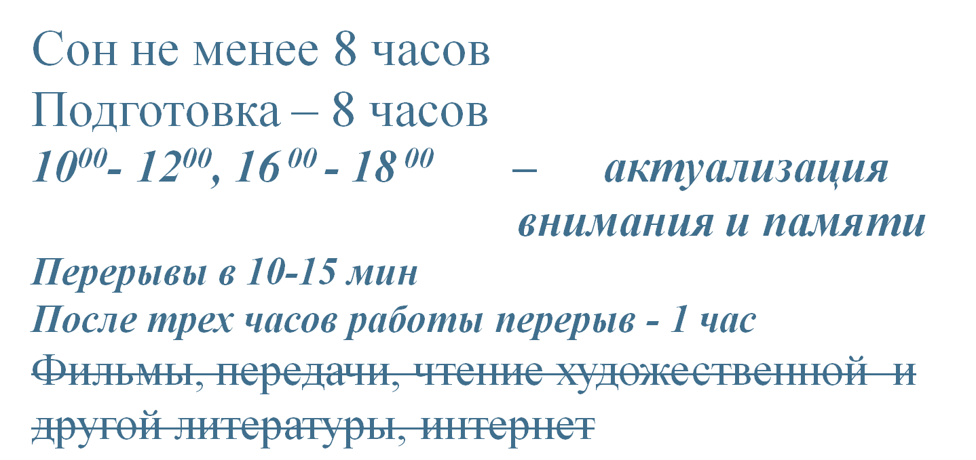
Предварительная подготовка к экзаменам
3-4 - разовое питание, витамины

Slide 16
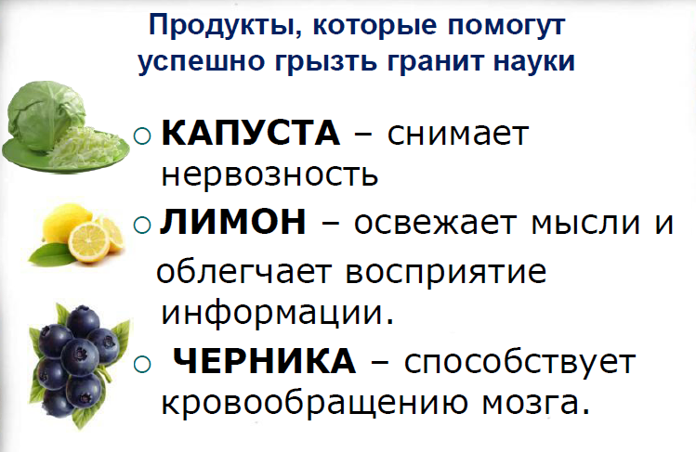

Slide 17
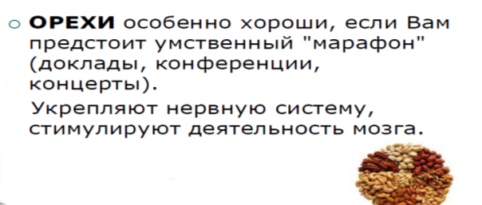
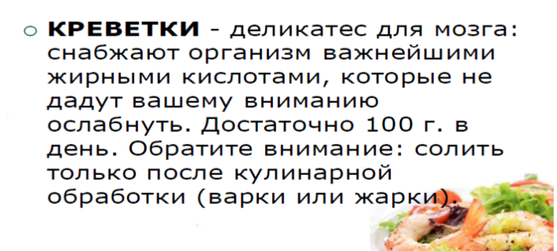
Продукты, улучшающие ВНИМАНИЕ

Slide 18
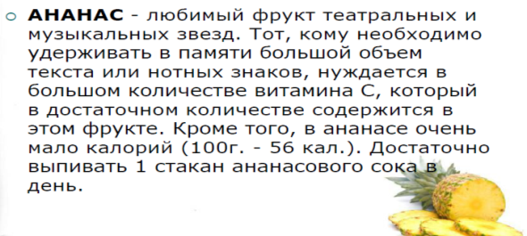
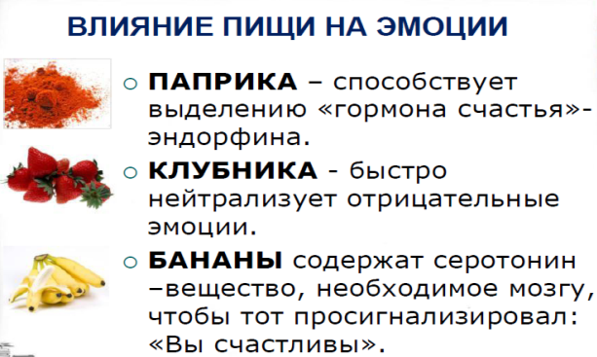
Продукты, улучшающие ПАМЯТЬ

Slide 19
ВАЖНО:
Последние 12 часов перед экзаменом должны уйти на подготовку организма, а не знаний.

Slide 20
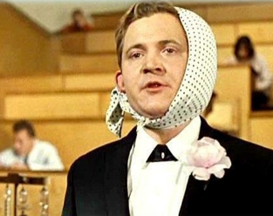
Как вести себя во время сдачи экзамена
Перед началом работы нужно сосредоточиться, расслабиться и успокоиться. Расслабленная сосредоточенность гораздо эффективнее, чем напряженное, скованное внимание.
Соблюдай правила поведения на экзамене!
Будь уверен в успехе!
Будь внимателен!
Запланируй два круга!
Читай задание до конца!
Начни с лeгкого!
Думай только о текущем задании!
Исключай!
Угадывай!
Проверяй!

Slide 21
Советы родителям
Родительская помощь экзаменуемому при подготовке к Г(И)А нужна на всех стадиях процесса, т.к. только взрослые смогут правильно организовать режим активности и отдыха своего ребенка, помочь ему преодолеть неуверенность в себе и сдать экзамен с максимально хорошим результатом.

Slide 22
Итак, чтобы поддержать ребенка, необходимо:
опираться на сильные стороны ребенка;
избегать подчеркивания промахов ребенка;
проявлять веру в ребенка, сочувствие к нему, уверенность в его силах;
создать дома обстановку дружелюбия и уважения, уметь и хотеть демонстрировать любовь и уважение к ребенку.

Slide 23
При подготовке к экзамену родителям рекомендуется наблюдать за режимом дня ребенка, правильным питанием. Следите, чтобы в рационе отсутствовали “стимулирующие” и без того нагруженную нервную систему напитки, такие как кофе, крепкий чай.
Побороть неуверенность помогут положительные эмоции, полученные от занятий хобби или спортом.
Если ребенок хочет прослушивать музыку во время подготовки к экзамену, предоставьте ему такую возможность, но постарайтесь, чтобы это была спокойная фоновая музыка, желательно, без слов.
Родители также должны разъяснить подростку о недопустимости использования шпаргалок, объясняя, что подобные действия могут привести к аннулированию результатов. Данная беседа может быть также проведена с опорой на собственный опыт.

Slide 24
Повторение - мать учения
Основные формулы и определения можно выписать на листочках и повесить над письменным столом, над кроватью, в столовой и т.д.
Накануне экзамена обеспечьте ребенку полноценный отдых, он должен отдохнуть и как следует выспаться

Slide 25
Рекомендуется репетиция экзамена в домашних условиях. Для этого выберите определенный день, дав ребенку возможность хорошо выспаться накануне. Возьмите демонстрационный вариант заданий, приготовьте несколько листов чистой бумаги и огласите “начало экзамена”, определив время на выполнение в 3-4 часа. Проследите за тем, чтобы ничто не мешало ребенку сосредоточиться.
После завершения работы, проанализируйте ошибки, обсудите вместе причину их возникновения.
Выясните, что ощущал ребенок в ходе домашнего “пробного” экзамена.

Slide 26
Родителям важно помнить о том, что сколько бы баллов не получил их ребенок на экзаменах, не следует осуждать его.

Slide 27
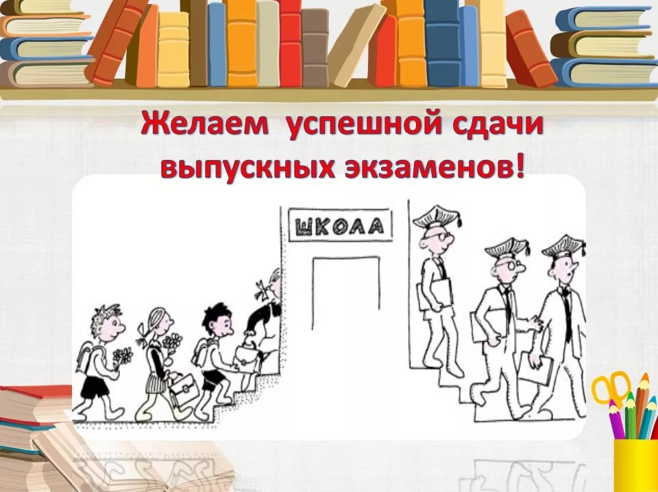
ЖЕЛАЮ ВСЕМ УСПЕХА НА ЭКЗАМЕНЕ!

